Slide 1
Form 表 单

Slide 2
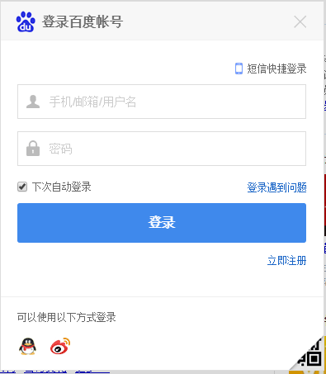

form表单
之前学习的标签更多的是向用户展示信息，假如服务器端需要验证用户是否存在，这时就需要有一个用户输入内容的标签。表单在网页中主要负责数据采集功能，它用<form>标签定义。用户输入的信息都要包含在form标签中，点击提交后，<form>和</form>里面包含的数据将被提交到服务器或者电子邮件里。
所有的用户输入内容的地方都用表单来写，如登录注册、搜索框。

Slide 3
表单在 Web 网页中用来给访问者填写信息，从而能采集客户端信息，使网页具有交互的功能。一般是将表单设计在一个Html 文档中，当用户填写完信息后做提交(submit)操作，于是表单的内容就从客户端的浏览器传送到服务器上，经过服务器上的 ASP 或 PHP 等处理程序处理后，再将用户所需信息传送回客户端的浏览器上，这样网页就具有了交互性。这里我们只讲怎样使用Html 标志来设计表单

Slide 4
表单是由窗体和控件组成的,一个表单一般应该包含用户填 写信息的输入框,提交按钮等，这些输入框,按钮叫做控件,表单很像容器,它能够容纳各种各样的控件。
表单标签的格式:
<form action＝"url" method=get|post name="myform" ></form>
-name：表单提交时的名称
-action：提交到的地址
-method：提交方式，默认为get
post和get区别：
1.数据提交方式，get把提交的数据url可以看到，post看不到
2.get一般用于提交少量数据，post用来提交大量数据
3.get最多提交1K数据，post理论上没有限制
4.get提交的数据在浏览器历史记录中，安全性不好

Slide 5
一个完整的表单包含三个基本组成部分：
表单标签、表单域、表单按钮。
1.表单标签
是指<form>标签本身，它是一个包含表单元素的区域，使用<form></form>定义
2.表单域
是<form>标签中用来收集用户输入的每一项，通常用input标签来定义，input标签有不同的类型，对应用户不同的数据。（比如：文本域、下拉列表、单选框、复选框等等）
3.表单按钮
用来提交<form>表单中的所有信息到服务器
*表单域和表单按钮都属于表单元素。

Slide 6
单行文本框<input type="text" >默认值是type="text"
密码框<input type="password"/>
单选按钮<input type="radio" name=””/>
复选框<input type="checkbox"/>
隐藏域<input type="hidden"/>
文件上传<input type="file"/>
下拉框<select>标签
<select><option value="1">北京</option></select>
多行文本<textarea></textarea>
提交按钮<input type="submit"/>
普通按钮<input type="button"/>
重置按钮<input type="reset"/>

Slide 7
文本框
<input type="text" />
属性：
name:定义控件名称
value：指定控件初始值
密码框
<input type="password" />
属性：
name:定义控件名称
value：指定控件初始值

Slide 8
单选按钮
<input type="radio" />
属性：
name:定义控件名称
value：指定控件初始值
checked：设置控件初始状态是否被选中
性别：
<input type="radio" name="sex"/>男
<input type="radio" name="sex"/>女

Slide 9
复选框
<input type="checkbox" />
属性：
name:定义控件名称
value：指定控件初始值
checked：设置控件初始状态是否被选中
例如：爱好:
<input type="checkbox" checked/>游戏
<input type="checkbox"/>唱歌
<input type="checkbox"/>跳舞

Slide 10
文件
<input type="file"/>
属性：
name:定义控件名称
使用file类型的input时要注意以下几点
1.form表单的method属性值要为post
1.form要加enctype="multipart/form-data"属性，这个属性说明了我们的文件以二进制方式传输文件，因为我们计算机本身最底层都是以二进制来显示、传输。
默认地，表单数据会编码为 "application/x-www-form-urlencoded"，不能用于文件上传
<form action="" method="post" enctype="multipart/form-data">
<input type="file" name="file1"/>
</form>

Slide 11
隐藏区域
<input type="hidden" />
属性：
name:定义控件名称
value：指定控件初始值
按钮
<input type="button" />
属性：
name:定义控件名称
value：指定控件初始值

Slide 12
提交按钮
<input type="submit" />
属性：
name:定义控件名称
value：指定按钮表面显示文字
重置按钮
<input type="reset" />
属性：
name:定义控件名称
value：指定按钮表面显示文字

Slide 13
图像图片按钮
<input type="image" src="URL"/>
属性：
name:定义控件名称
src：指定图像地址
按钮
<button>按钮</button>
属性:
type:button/submit/reset,默认值为submit

Slide 14
下拉列表框
select属性： <select>
name:此列表框的名字 <option></option>
multiple：多选，不用赋值 <option></option>
size :规定下拉列表中可见选项的数目(显示几行) </select>
disabled:规定禁用该下拉列表
option属性：
selected ：用来指定默认的选项
value： 用来给<option>指定的那一个选项赋值，这个值是要传送到服务器上的，服务器正是通过调用<select>区域的名字的value 属性来获得该区域选中的数据项的

Slide 15
下拉列表框续
<select name="" id="">
<optgroup label="北京">
<option value="1">东城区</option>
<option value="2">西城区</option>
<option value="3">海淀区</option>
</optgroup>
<optgroup label="河北省">
<option value="4">石家庄</option>
<option value="5">保定市</option>
<option value="6">沧州市</option>
</optgroup>
</select>

Slide 16
多行文本框
<textarea></textarea>
属性：
cols ：这文字区块的宽度
rows ：这文字区块的行数，即其高度
<textarea name="" id="" cols="30" rows="10"></textarea>

Slide 17
<label></label>
标签为 input 元素定义标注。
label是input的描述，它本身不会有特殊效果，但它和其它input标签使用可以提升用户的使用体验，用户不用非得点击到按钮，而是点击文字即可选中，如“记住密码”
<label for="pwd">记住密码</label>
<input type="checkbox" name="pwd" id="pwd" />
*通过label的for指向按钮的id来绑定，for和id属性的值要相同
<form>
<labllel for="male">Male</label>
<input type="radio" name="sex" id="male" />
</form>
<label>标签一般和radio、checkbox类型一起使用。

Slide 18
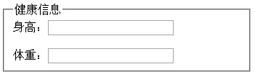
<fieldset>元素集
fieldset 元素可将表单内的相关元素分组，通常和legend标签一起用，legend标签定义了fieldset的提示信息，fieldset是块级元素。
<fieldset>
<legend>健康信息</legend>
身高：<input type="text" />
体重：<input type="text" />
</fieldset>

Slide 19
HTML5新增input类型

Slide 20
1.在其他版本的HTML中，表单包含的元素非常有限，并且属性也不多，尤其是在数据交互过程中数据的验证需要编写大量的JavaScript代码
2.以上的不足都已经在HTML5中被克服，HTML5在以上的基础上增加了许多标签和属性，为开发人员带来了极大的方便

Slide 21
电子邮件类型
功能描述：输入E-mail地址的文本框
语法：<input type="email"/>
注意：输入的内容中必须包含"@"，"@"后面必须具有内容
搜索类型
功能描述：输入搜索关键字的文本框
语法：<input type="search"/>

Slide 22
URL类型
功能描述：输入WEB站点的文本框
语法：<input type="url"/>
注意：输入的内容中必须包含"http://"，后面必须有内容
颜色类型
功能描述：预定义的颜色拾取控件
语法：<input type="color"/>

Slide 23
数字类型
功能描述：只能接受数字
语法：<input type="number"/>
属性：min：当前域能接受的最小值
max：当前域能接受的最大值
step：决定了域所接受值递增或递减的步长，默认为1

Slide 24
范围类型
功能描述：允许用户选择一个范围内的值
语法：<input type="range" min="0" max="100" value="80"/>
属性：min：范围的下限值
max：范围的上限值
step：声明该值递增或递减的步长
value：设置初始值

Slide 25
日期类型
功能描述：创建一个日期输入域
语法：<input type="date" />
周类型
功能描述：与date类型相似，但只能选择周
语法：<input type="week" />

Slide 26
月份类型
功能描述：与date类型相似，但只能选择月份
语法：<input type="month" />

Slide 27
HTML5新增属性

Slide 28
placeholder
作用：默认提示
语法：<input type="text" placeholder="请输入用户名"/>
multiple
作用：支持在一个域中输入多个值，逗号隔开，一般配合邮箱和URL使用
语法：<input type="email" multiple/>

Slide 29
autofocus
作用：自动获取焦点
语法：<input type="text" autofocus/>
required
作用：防止域为空提交表单时
语法：<input type="text" required/>

Slide 30
minlength和 maxlength
作用：定制元素允许的最小字符数和最大字符数
语法：<input type="text" minlength="6" maxlength="18"/>
min和max
作用：定制元素允许的最小数字和最大数字
语法：<input type="number" min=”0” max=”100”/>

Slide 31
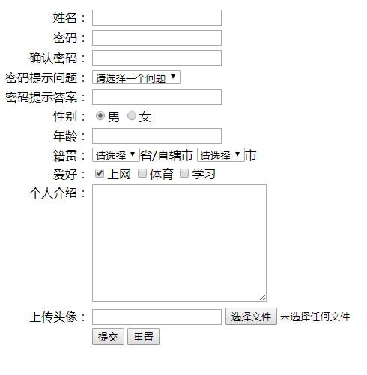

Slide 32
感谢您的支持与信任
THANK YOU FOR WATCHING

